Slide 1
«ЗИМНИЕ ЗАБАВЫ ДЕТЕЙ» (здоровый образ жизни)
ПРЕЗЕНТАЦИЯ
Выполнила: ученица 3 класса
МОУ « Основная Общеобразовательная школа
с. Талалихино Вольского района Саратовской области»
Мгламян Анна Артуровна
Руководитель: Мухамедова Марина Геннадьевна

Slide 3
ВОТ МОЯ ДЕРЕВНЯ, ВОТ МОЙ ДОМ РОДНОЙ. А ЭТО Я С МОИМИ ДРУЗЬЯМИ.

Slide 4
САМЫЙ ЛУЧШИЙ ПРАЗДНИК – НОВЫЙ ГОД. ВСЕМ РЕБЯТАМ РАДОСТЬ ОН НЕСЁТ.

Slide 5
ДВИЖЕНИЕ – ЭТО ЖИЗНЬ! * НУЖНО БОЛЬШЕ ГУЛЯТЬ, *ДЫШАТЬ СВЕЖИМ ВОЗДУХОМ, *ЛЮБОВАТЬСЯ РОДНОЙ ПРИРОДОЙ.

Slide 6
ЛЫЖНАЯ ПРОГУЛКА – УКРЕПЛЯЕТ ЗДОРОВЬЕ. ТОЛЬКО БУДЬ ВНИМАТЕЛЕН, НЕ ЗАБЛУДИСЬ В ЛЕСУ!

Slide 7
МОРОЗНЫЙ ДЕНЁК, ЧУДЕСНЫЙ ДЕНЁК! СКОРЕЙ КОНЬКИ ПОД МЫШКУ И МАРШ, НА КАТОК!

Slide 8
Мы готовимся к будущим спортивным победам!

Slide 9
КТО БЫСТРЕЕ ПТИЧКА ИЛИ МЫ?

Slide 10
МАМА, ПАПА, СЕСТРЁНКА И Я – ДРУЖНАЯ СЕМЬЯ! ВМЕСТЕ КАТАЕМСЯ С ГОРКИ. РАДОСТЬ, ВЕСЕЛЬЕ, СЧАСТЬЕ РЯДОМ С НАМИ – ЗНАЧИТ МЫ ЗДОРОВЫ! УРА!

Slide 11
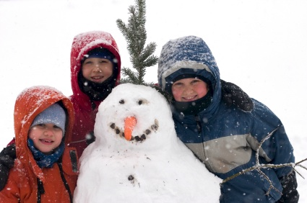
Лепить снеговика сложно, но очень интересно!

Slide 12
ПОМОГАЯ, ПТИЦАМ – МЫ ПОМОГАЕМ СЕБЕ !

Slide 13
Здоровье – важнейшая ценность. Беречь его нужно с детства.
Зимние развлечения
помогут в этом.

